Slide 1
ヒューマンリソースディベロッパー （概要版・編集中）
スマートブリッジコミュニティチェーン 2020年1月

Slide 2
ビジネスプラン サンプルとは 仮想事業の提案文書です。面談・プレゼンの時 詳細版で説明します。
履歴書、職務経歴書、キャリアプラン及び提案文書サンプルなどの資料は情報の提供のみを目的としています。情報は更新日のものを掲載していますのでご利用時には変更されている場合もあります。したがって、本資料を用いた運用は必ず自身の責任と判断によって行ってください。これらの情報の運用の結果について 著者はいかなる責任も負けいません。
資料に記載されている会社名、製品名は一般に各社の商標または登録商標です。本文中では™、©、🄬マークなどは表示しておりません。
資料の一部または全部を著作権法の定める範囲を越え、無断で複写、複製、転載、テープ化、ファイルにおとすことを禁じます。
この資料は 書類選考済みの1社（S＊）の会社営業業務プレゼン用ホームページに参照されました。

Slide 3
ビジネスモデル
EdTech
HRTech
プラットフォームサービス
プラットフォームアーキテクチャ
意思決定システム
ソーシャルネットワーク
SWOT

Slide 4
SMART Life Platform

Slide 5

目標設定のSMART法則
◆要素1：Specific（具体的な）
◆要素2：Measurable（測定可能な）
◆要素3：Achievable（達成可能な）
◆要素4：Related（現実的な）
◆要素5：Time-bound（期限が明確な）

Slide 6
SMART Life Platform
SaaS
Public
GIGAスクール
（EdTech）
Online Learning
（EdTech）
HRMS
（HRTech）
Headhunting
（HRTech）
カスタマイズ
サービス
Security
（５G）
Healthcare
（５G、IoT）
Healthcare
（５G、IoT）
Security
（５G）
SMART Life Platform
ユーザー
認証
OKR
管理
ライニング
管理
安全
管理
健康
管理
SNS
サービス
基本
サービス

Slide 7
サービス成長のツリー
HRTech
サービス名 | ユーザー
EdTech | 6歳～50歳
HRTech | 24歳～50歳
Healthcare | 6歳～
Security | 6歳～
EdTech
Security
HealthCare
同じユーザー、同じデータサービス
データアナリストサービス
意思決定支援サービス
データ

Slide 8
ビジネスモデル

Slide 9
EdTechとHRTechの人材バンク（人資銀行）ビジネスモデル
教育技術（EdTech）市場の規模は200万億円以上、まだ 毎年１０％以上を増長しています。
ヒューマンリソース管理技術（HRTech）市場の規模は50万億円以上、まだ 毎年９％以上を増長しています。
EdTechとHRTechをを組み合わせ、クラウドやビッグデータ解析、人工知能（AI）など最先端のIT関連技術を使って、オンラインライニングと学力分析から、採用・育成・評価・配置、離職リスク予防まで人事関連業務を行う、採用やタレントマネジメント、リーダー育成、評価、給与計算、業務改善など幅広い領域に新しいテクノロジーを導入し、巨大ビジネスに成長する可能性も期待されています。

Slide 10
グローバルビジネスイノベーション
中国の先進技術、安心な品質とベトナムの低コストを組み合わせてリスクをコントロールし プロジェクトの利益を確保します。
✔安心な品質 中国のIT業界は２５年の日本向けソフトウエア開発経験を積み、高品質の納品とサービスを提供することができます。
✔豊富な人材 先進技術人材について まだ10年以上 ２％～５％のニーズを続いています。中国の大学にIT＋日本語の専門（4年制）を設立しました。先進技術人材と日本語のIT人材需給（N2以上レベル合格）を確保できます。
✔低いコスト IT人材の平均年収について 日本人は600万円/年、中国人は400万円/年、ベトナム人は 200万円/年、中国とベトナムの人材を組み合わせて 開発コストを削減できます。
✔スピード対応 開発プロセスは ワォーターフォール型ではなくて アジャイル型開発になりました。ビジネスニーズによって 機能を早速追加・修正することができます。
✔先進技術の活用 中国の先進技術人材、オフショア開発人材を活用し、課題を解決し、価値創造と事業共創のグローバルビジネスモデルになります。

Slide 11
生涯支援できるHRDプラットフォーム
サブシステム | 個人 | 学校 | 企業
HRMS | 自己評価 | 学力評価 | 人材管理／労務管理
HRBP | 就職／転職 | 就職指導 | リクルート／離職予防
LMS | オンライン自習 | バーチャルスクール | 社員教育
セキュリティ | 安否確認 | 安否確認 | 安否確認
ヘルスケア | 健康管理 | 健康管理 | 健康管理
多様な端末の貸出が可能
５G・６Gで、WIFIなしでも、どこでも、いつでも、自由な利用する、健康管理も可能
家庭、スクール、職場部署などグループ化のアカウント管理、コミュニケーションが便利
地域間格差がなし、学校間格差がなし、公平なオンライン教育を実現する
豊富な教学ツールが活用の可能、クラウドのバーチャルスクール
Notes:
GIGAスクール構想で進化する学校

Slide 12
EdTechとHRTechの新事業ビジネスモデル
EdTech
知的意思決定支援システム
HRTech
個人
ラーニング
ログ
オンライン学習
ログ
社員教育
企業
数据分析
労務管理
能力評価
リクルート
人材募集
就職
業績評価
コミュニティー
離職予防
キャリア支援
データ保管
データ保管
ヒューマンリソースビッグデータ
ナレッジ
業種
企業
人材
職位モデル
ソーシャル

Slide 13
✔学力診断テスト 学力を把握・分析し、指導上の課題を明らかにするとともに、個人に応じたきめ細かな学習プランの工夫や改善の充実に役立てます。
✔職業能力評価 仕事をこなすために必要な「知識」と「技術・技能」に加えて、「成果につながる職務行動例（職務遂行能力）」を評価したものです。
✔最適化の人材紹介 学力診断テストと職業能力評価のデータを基に 企業の職位の能力マップとマーチングして 結果は ８０％以上ポイントが一致する人材を企業に紹介します。
✔人材管理分析と評価 組織の可視化により適材適所を実現、人が育つ組織になります。従業員満足度調査も簡単、基幹システムとの連携し、退職リスクも早期発見、人材情報の一元化になります。
✔学習の進捗と成果の可視化 マイページで 個人のレポートを確認できます。

Slide 14
EdTech

Slide 15

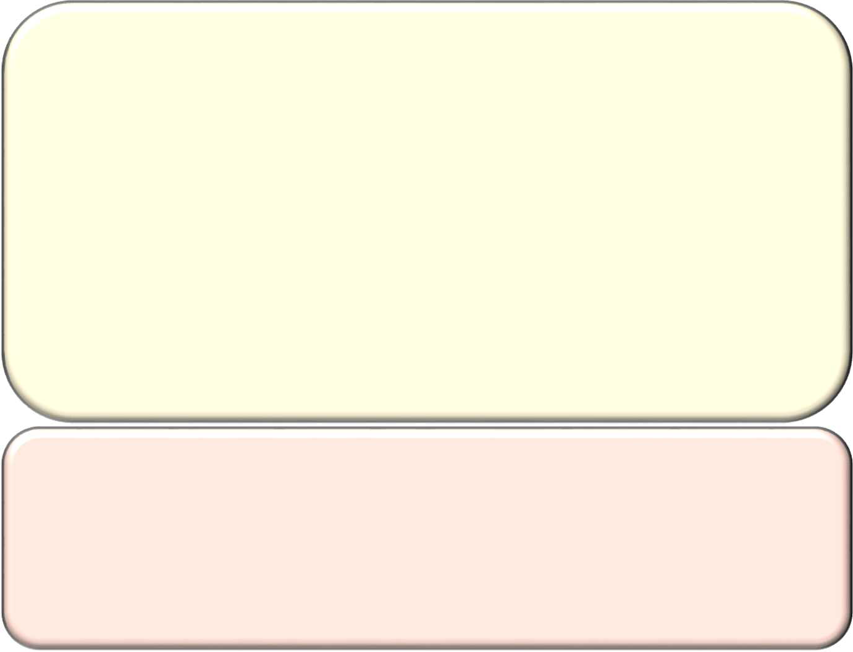


GIGAスクール構想の実現パッケージ ～令和の時代のスタンダードな学校へ～
１．環境整備の標準仕様例示と調達改革
「新時代の学びを支える先端技術活用推進方策」 の考え方に基づく、学習者用端末の標準仕様を例 示
「ＧＩＧＡスクール構想」に基づく、高速回線に向 けた校内ＬＡＮ整備の標準仕様を例示
容易に大規模な調達が行えるよう、標準仕様書を 基に都道府県レベルでの共同調達を推進
３．学校ＩＣＴ利活用ノウハウ集公表
教師や学校、教育委員会等が、情報教育やＩＣＴを活用した指導、 ＩＣＴ環境整備等を行う際に参考となる様々な情報をまとめた「教育 の情報化に関する手引」を公表。特に「第４章 教科等の指導におけ るＩＣＴの活用」においては、ＩＣＴを効果的に活用した学習場面の 10の分類例を示すとともに、
小学校、中学校、高等学校については各学校段階における各 教科等ごとに
特別支援教育については学習上の困難・障害種別ごとに
ＩＣＴを活用した効果的な学習活動の例を提示。
全ての教職員がすぐに使えるように
４．関係省庁の施策との連携
総務省：教育現場の課題解決に向けたローカル５Gの活用モデル構築 経済産業省：EdTech導入実証事業、学びと社会の連携促進事業 ローカル５Gや教育コンテンツも活用して未来の学びを実現
５．民間企業等からの支援協力募集
将来のＩＣＴ社会を創造し、生きていく子供達に向けた社会貢献として、
民間企業等から学校ＩＣＴ導入・利活用に対するあらゆる協力を募る。
校内ＬＡＮなど通信環境の無償提供
新品、中古問わず十分なスペックの端末の学習者への提供 ＩＣＴ支援員として学校の利活用の人的サポート 等
公表し、文部科学省から教育委員会へ随時繋いでいく
学校ＩＣＴ環境の整備調達をより容易に
２．クラウド活用前提のセキュリティガイドライン 公表
各教育委員会・学校が情報セキュリティポリシーの作成や 見直しを行う際の参考とする、『教育情報セキュリティ ポリシーに関するガイドライン』（平成29年策定）を、 クラウド・バイ・デフォルトの原則を踏まえて改訂
整備の硬直化を避けるための位置づけや構成の見 直し
クラウド・バイ・デフォルトの原則追記
クラウドサービス事業者が留意すべき事項の追加
クラウド活用により使いやすい環境へ
民間等の外部支援により導入・利活用加速
令和元年１２月１９日

Slide 16
安価な環境整備に向けた調達改革
１．環境整備の標準仕様書 例示と調達改革
学習者用端末の標準仕様
「新時代の学びを支える先端技術活用推進方策」の考え方に基づき、学習者用端末の標準仕様を提示
本来、調達は学校の活用方法に応じて柔軟に行われるべきものとの前提で、簡便な調達に向けたモデル例とする
３ＯＳごとの標準仕様を提示
十分な通信ネットワークとクラウド活用の下でのブラウザベースでの活用が大前提
米国の３００ドルパソコンを念頭に、大量調達実現を含めて、５万円程度の価格帯
デジタル教科書・教材等の操作性向上に資するタッチパネル・ハードウェアキーボード、QRコード読み込み を想定したインカメラ/アウトカメラを共通仕様に
Wi-Fiを補完するＬＴＥも選択肢の１つ
校内ＬＡＮ整備の標準仕様
「ＧＩＧＡスクール構想」に基づく、校内ＬＡＮ整備の標準仕様を提示 工事が必要となるケーブルはカテゴリー６Ａ以上対応
ハブやルータ、スイッチ類は、将来の市場展開に応じた容易な更新を可能とすることを念頭に、 １Gbpsの普及モデル
クラウド活用はもとより、大容量の動画視聴やオンラインテストをストレスなく行えること 校内ＬＡＮ整備と同時に行われるクラウド環境等構築、電源キャビネットの整備
都道府県レベルでの共同調達の枠組み構築
標準仕様など活用しつつ、以下のようなメリットを生かすため、都道府県レベルでの共同調達を推進 枠組みに参入することで、知見の少ない自治体でも容易に整備が可能となる
大量調達となり、産業界との交渉力が大きく高まる
都道府県内で枠組みに参加した市区町村なら教員の異動や児童生徒の転校でも円滑に利活用が継続できる
都道府県による教員のＩＣＴ利活用推進に向けた方策が統一的に実施できる

Slide 17
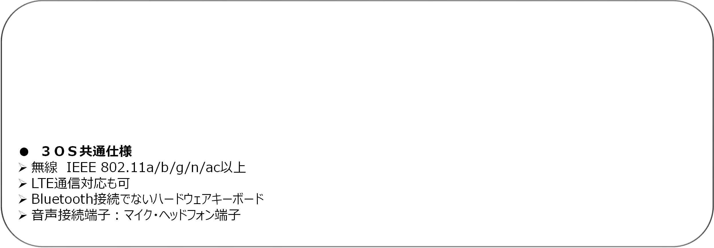
学習者用端末の標準仕様
１．環境整備の標準仕様書 例示と調達改革
「新時代の学びを支える先端技術活用推進方策」の考え方に基づき、学習者用端末の標準仕様を提示
本来、調達は学校の活用方法に応じて柔軟に行われるべきものとの前提で、簡便な調達に向けたモデル例とする
３ＯＳごとの標準仕様を提示
十分な通信ネットワークとクラウド活用の下でのブラウザベースでの活用が大前提
米国の３００ドルパソコンを念頭に、大量調達実現を含めて、５万円程度の価格帯
デジタル教科書・教材等の操作性向上に資するタッチパネル・ハードウェアキーボード、QRコード読み込みを 想定したインカメラ/アウトカメラを共通仕様に
Wi-Fiを補完するＬＴＥも選択肢の１つ
あくまでモデルであり、各自治体が各学校での活用を想定して仕様書を作成
ストレージ:
２５６GB
Microsoft Windows OS：Microsoft Windows 10 Pro CPU: Intel Celeron 同等以上 2016年8月以降に製品化されたもの ストレージ:64GB
メモリ:4GB
画面：9～14インチ
Google Chrome OS OS：Google Chrome OS CPU: Intel Celeron 同等以上
2016年8月以降に製品化されたもの ストレージ:32GB
メモリ:4GB
画面：9～14インチ
iPadOS
OS：iPadOS
ストレージ:32GB
画面：10.2～12.9インチ
● ３ＯＳ共通仕様
保証
原則1年
センドバック方式(2週間程度で返却) 端末不調時の予備を常備
無線 IEEE 802.11a/b/g/n/ac以上 LTE通信対応も可
Bluetooth接続でないハードウェアキーボード 音声接続端子：マイク•ヘッドフォン端子
外部接続端子：１つ以上 バッテリ：8時間以上
重量：1.5kg未満 タッチパネル対応
インカメラ/アウトカメラ
3

Slide 18
端末整備のスキームのイメージ（都道府県レベルで共同調達をする場合）
１．環境整備の標準仕様書 例示と調達改革
国（文部科学省）
補助金①
主な役割
・補助要領の作成、事業の周知
・申請の受付、補助要件の確認
・補助金の交付決定
・補助金の確定、支払い
・事務費の執行
（リースの場合）
（購入の場合）
補助金執行団体
（補助事業者）
主な役割
１．申請書類のとりまとめ、内容の精査 ２．共同調達の方針作成及び調整
３．端末の種類の選定
共 同 申 請 ④
補助金④
申請③
事業費
（都道府県
・政令市）
事務費
（市区町村 取りまとめ）
事務費
４．市町村事業費の申請
補助金⑤
^{（市区町村}５．都道府県事務費の申請
^{取りまとめ）}６．ＩＣＴ活用にかかる教員研修計画の策定
都道府県・政令市
都道府県・政令市
事務組合等
既存の事務組合を活用 する場合
主な役割
１．申請書類のとりまとめ、内容の精査 ２．共同調達の方針作成及び調整
３．端末の種類及びリース会社の選定
事務組合等
１．申請書類のとりまと 申
４．リース事業者との共同申請
既存の事務組合を活用 する場合
１．申請書類のとりまと め、内容の精査
２．共同調達の方針作成 及び調整
３．端末の種類の選定
請 ③ ５．都道府県事務費の申請
申 請 ②
め、内容の精査
２．共同調達の方針作成 及び調整
３．端末の種類の選定
６．ＩＣＴ活用にかかる教員研修計画の策定
事業費
（市区町村）
リース事業者等
リース契約②
市区町村
市区町村
主な役割
・代表申請者として事業申請
・市区町村とのリース契約
主な役割
・補助メニューの選択
・端末の種類、必要台数等に関する必要書類
・校内LAN整備に関する必要書類
・ランニングコストの見通しを含む整備計画及び 有効活用計画の策定
・リース契約の締結
主な役割
・補助メニューの選択
・端末の種類、必要台数等に関する必要書類
・校内LAN整備に関する必要書類
・ランニングコストの見通しを含む整備計画及び 有効活用計画の策定
枠組みに参入することで、知見の少ない自治体でも容易に整備が可能となる 同じスペックの大量調達となることで、産業界との交渉力が大きく高まる
都道府県内で枠組みに参加した市区町村なら教員の異動や児童生徒の転校でも円滑に利活用が継続できる 都道府県による教員のＩＣＴ利活用推進に向けた研修などが統一的に実施できる
4

Slide 19






教育情報セキュリティポリシーガイドライン改訂の背景について
【平成29年10月】
各教育委員会・学校が情報セキュリティポリシーの作成や見直しを行う際の参考
教育情報セキュリティポリシーガイドラインについて改訂（１回目）
１人１台端末を活用するために必要な新たなセキュリティ対策やクラウドサービスの 活用を前提としたネットワーク構成等の課題に対応するため、更なる改訂（２回目）を行う
今回の改訂ポイント

Slide 20
日本学生人数：小・中学生

Slide 21
日本学生人数：大学生

Slide 22
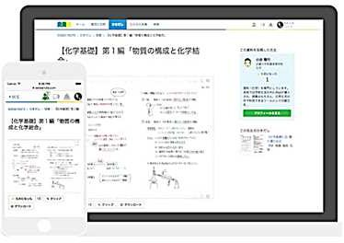
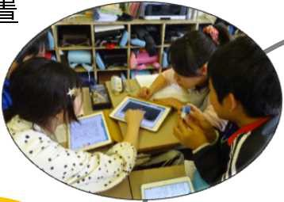
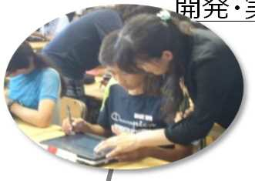
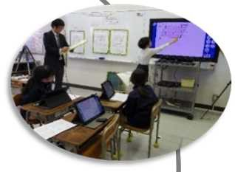
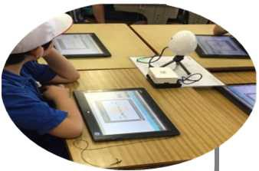
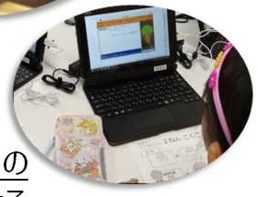
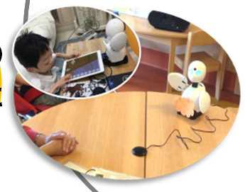
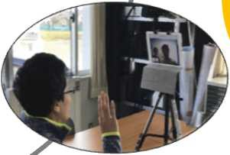
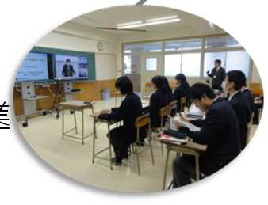
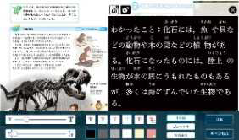




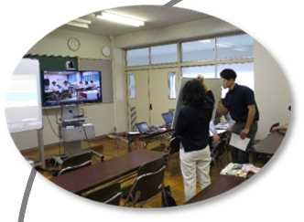




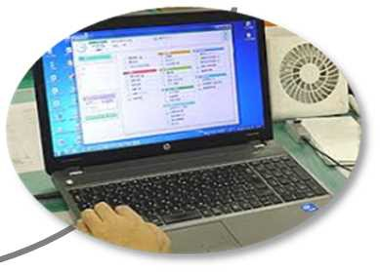


GIGAスクールを基盤とした令和の日本型学校教育
個々の子供に応じた
よりきめ細やかな指導方法の
学びの基礎となるデ ジタル教科
意見・回答の即 時共有を通じた効 果的な協働学習
書
実践
開発・
個々の子供の状況を
客観的・継続的に把握
データに基づいた最適な教材・指導案
（教育コンテンツ）の検索やレコメンド
個別に最適で 効果的な
学び
時間・距離などの 制約を取り払った 協働的な学び
知識・技能 定 着を助ける個 別最適化
（ＡＩ）ドリル
の
病院に入院している子供と教 室をつないだ学び
不登校児童生徒へ の支援の充実
目指すべき次世代の学校・教育現場
障害のある児童生徒 への支援の充実
遠隔技術を活用した
大学や海外との連携授
業
全ての子供たちの可能性を引き出す、 個別最適な学びと協働的な学びの実現
遠隔技術を活用した場 所に制約を受けない教 員研修や採点業務
校務の効率化
～学校における事務を 迅速かつ便利、効率的に～
教育データの 利活用による 効果的な学び の支援
ベテラン教師から若手教師への
「経験知」の円滑な引継ぎ
校務支援システムを
活用した校務の効率化
学習履歴、行動等の様々な
ビッグデータ分析による「経験知」の 可視化、新たな知見の生成
校内・教育委員会等と のデータ即時共有

Slide 23

「GIGAスクール構想」の実現のためのハード・ソフト・人材一体となった学びの環境整備
＜ハード＞ ICT環境整備の抜本的充実
児童生徒１人１台コンピュータを実現
（１台当たり４.５万円を補助。小中全学年で達成。高校は低所得世帯等へ支援。）
高速大容量の通信ネットワーク（全ての小・中・高校・特別支援学校等で校内ネットワークを完備 (1/2補助) ） 家庭学習のための通信機器（モバイルルータ）の整備支援（小・中・高校・特別支援学校等(定額補助)） 通信費の支援（低所得世帯への支援施策において通信費相当額を支給）
児童生徒１人１台コンピュータと高速大容量の通信ネットワーク環境を実現する ことで、これまでの我が国の教育実践と最先端のICTのベストミックスを図り、児童 生徒・教師の力を最大限に引き出す。
災害や感染症の発生等による学校の臨時休業等の緊急時における、児童生徒の
「学びの保障」の観点からも、ICTを効果的にフル活用することが重要。
ハード面の整備だけでなく、ソフト・人材を一体とした改革を強力に推進。
＜ソフト＞ デジタルならではの学びの充実
新学習指導要領の実施（小：R2年度～全面実施、中：R3 年度～全面実施、高：R4年度～年次進行で実施）
デジタル教科書・教材などのデジタルコンテンツの導入促進 各教科等ごとのICTを効果的に活用した学習活動や先端
技術の利活用方法を提示（R元年度「教育の情報化に関する
手引」 を公表・周知。R２年度中に「先端技術利活用ガイドブック」 を公表）
データ標準化やCBTの活用等により、教育データ利活用を
推進（学習指導要領をコード化。R2年度にCBTシステムのプロト タイプを開発、R3年度に全国展開）
＜人材＞ 日常的にICTを活用できる体制
「GIGA StuDX推進チーム」による情報発信・共有 (独)教職員支援機構による、各地域の指導者養成 研修の実施、研修動画の配信
ICT活用教育アドバイザーによる、相談体制の充実 GIGAスクールサポーターによる、学校における導入支 援（自治体に対して、国が1/2補助）
ICT支援員による、日常的な教員のICT活用支援
（R４年度までに、４校に１人程度配置）

Slide 24








ＧＩＧＡスクール構想の実現
令和元年度補正予算額 2,318億円 令和2年度１次補正予算額 2,292億円 令和2年度３次補正予算額 209億円
※「通信環境の円滑化」は学校施設環境改善交付金の内数
4,819億円（文部科学省所管）
Society5.0時代を生きる子供たちに相応しい、全ての子供たちの可能性を引き出す個別最適な学びと協働的な学びを実現 するため、「1人1台端末」と学校における高速通信ネットワークを整備する。
クラウド
高速大容量 機密性の高い
安価なネットワーク
 | 目指すべき 次世代の 学校・ 教育現場 | 学びにおける時間・距離などの制約を取り払う ～遠隔・オンライン教育の実施～ 個別に最適で効果的な学びや支援 ～個々の子供の状況を客観的・継続的に把握・共有～ プロジェクト型学習を通じて創造性を育む ~文理分断の脱却とPBLによるSTEAM教育の実現～ 校務の効率化 ～学校における事務を迅速かつ便利、効率的に～ 学びの知見の共有や生成 ～教師の経験知と科学的視点のベストミックス(EBPMの促進)～
児童生徒の端末整備支援 3,149億円
「1人1台端末」の実現 国公私立の小・中・特支等義務教育段階の児童生徒が使用するPC端末整備 を支援 対象：国・公・私立の小・中・特支等 _{令和元年度 1,022億円} 国立、公立：定額(上限4.5万円) _{令和２年度１次 1,951億円} 私立：1/2(上限4.5万円) 国公私立の高等学校段階の低所得世帯等の生徒が使用するPC端末整備を支援 対象：国・公・私立の高・特支等 _{令和２年度３次 161億円} 国立、公立：定額(上限4.5万円) 私立：原則1/2 (上限4.5万円) 障害のある児童生徒のための入出力支援装置整備 視覚や聴覚、身体等に障害のある児童生徒が、端末の使用にあたって必要となる 障害に対応した入出力支援装置の整備を支援 令和２年度１次 11億円 対象：国・公・私立の小・中・高・特支等 令和２年度３次 4億円 国立、公立：定額 私立：1/2
学校ネットワーク環境の全校整備 1,367億円
小・中・特別支援・高等学校における校内ＬＡＮ環境の整備を支援 加えて電源キャビネット整備の支援 令和元年度 1,296億円 対象：国・公・私立の小・中・高・特支等 令和２年度１次 71億円 公立、私立：1/2 国立：定額
学習系ネットワークにおける通信環境の円滑化
各学校から回線を一旦集約してインターネット接続する方法をとっている自治体に 対して、学習系ネットワークを学校から直接インターネットへ接続する方式に改める ^{ための整備を支援} 学校施設環境改善交付金の内数 対象：公立の小・中・高・特支等 公立：1/3
１人１台端末
家庭での活用
ＧＩＧＡスクールサポーターの配置促進 105億円
急速な学校ICT化を進める自治体等のICT環境整備等の知見を有する者の配 置経費を支援 対象：国・公・私立の小・中・高・特支等 公立、私立：1/2 国立：定額 令和２年度１次 105億円
緊急時における家庭でのオンライン学習環境の整備 197億円
家庭学習のための通信機器整備支援 Wi-Fi環境が整っていない家庭に対する貸与等を目的として自治体が行う、LTE通 信環境（モバイルルータ）の整備を支援 令和２年度１次 147億円 対象：国・公・私立の小・中・高・特支等 令和２年度３次 21億円 国立、公立：定額（上限1万円） 私立：1/2（上限1万円） 学校からの遠隔学習機能の強化 臨時休業等の緊急時に学校と児童生徒がやりとりを円滑に行うため、学校側が使用 するカメラやマイクなどの通信装置等の整備を支援 令和２年度１次 6億円 対象：国・公・私立の小・中・高・特支等 公立、私立：1/2（上限3.5万円） 国立：定額（上限3.5万円） オンライン学習システム（CBTシステム）の導入 学校や家庭において端末を用いて学習・アセスメントが可能なオンライン学習システム （CBTシステム）の全国展開等 令和２年度１次 1億円 令和２年度３次 22億円₅

Slide 25




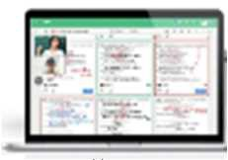
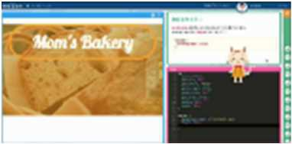







学びと社会の連携促進事業 令和２年度第３次補正予算額 29.0億円
商務・サービスG サービス政策課・教育産業室
03-3580-3922
事業の内容
事業イメージ
事業目的・概要
(1)EdTech導入補助金（EdTechの学校等への試験導入支援）
世界中で「AIの世紀」の人材像を意識しつつ、ICT技術を活用した教育
改革が進行しており、整備の遅れた我が国でも小・中・高での１人１台 ^{（導入サービス事例のイメージ）}
「自学自習」用デジタルドリル・動画教材 １人１台端末環境で、生徒の学習履歴に基 づき、アルゴリズムにより個々の生徒の理 解度に合わせた問題を提示。
端末での学習環境が急速に整備されています。コロナ禍での臨時休校・ 分散登校時にも学びを継続できる環境整備も、急ぐ必要があります。
本事業では、政府全体で進める「GIGAスクール構想」の一環として、「１ 人１台端末」環境での学び方改革を２つの方法で支援します。
まず、市販のEdTechを用いて学習スタイルの転換を進めたい学校等
（学校および一定基準を満たすオルタナティブスクール）への試験導入を、 学校等による費用負担が生じない形で進めるべく、事業を行うEdTech サービス事業者に補助をします。
併せて、高校での総合探究・理数探究・公共などの新教科や中学以下 の総合学習を中心にしてSTEAM学習（学際研究型・プロジェクト型学 習）を進めるためのオンライン教材の開発を進めます。
※１ EdTech: Education(教育)×Technology(科学技術)を掛け合わせた造語。AI、IoT、VR等のテク ノロジーを活用した革新的な能力開発技法。
※２ STEAM：科学(Science)、技術(Technology)、工学(Engineering)、リベラルアーツ・教養(Arts)、 数学(Mathematics)を活用した文理融合の課題解決型教育。
成果目標
学校等におけるEdTechの試験導入・サポートに必要な経費等について、 企業向け補助を行い、次年度以降の継続活用や普及を図ります。
また、課題解決力・創造性を育むオンライン学習教材の開発を促進し、 全国展開を加速します。
条件（対象者、対象行為、補助率等）
デジタルとアナログの組み合わせをしながら授業 を進めることが可能
「協働学習・反転授業」支援ツール
生徒がお互いの回答を一覧で閲覧できたり、 教員が生徒の学習状況をリアルタイムに把 握しながら、協働学習、反転授業を実現。
「プログラミング学習」ツール
Webデザインやプログラミング等を、ガイ ダンスに従いながら学び、１人の教員が複 数の生徒を同時に指導することが可能。
生徒がお互いの回答を一覧で閲覧・コメントし、 協働学習等が可能
キャラクターの指示に従うことで個別に学習を 進める事が可能
(2) STEAM教育実現に向けた環境整備（STEAMライブラリーの構築等）
小・中・高を通じた教科横断のカリキュラム・マネジメント、高校での総合探究・理数探究 ・公共の開始、高大接続改革に合わせ、教育産業・大学・研究機関・産業界の連携 で、社会課題・生活課題の解決を考えるオンラインSTEAM教材のライブラリｰを構築す る。無料開放し、生徒・教師・研究者・企業人が改良を重ねるコミュニティを育てる。
＜令和2年度に開発中のテーマの例：全63テーマ＞
・AIって何だろう？機械学習とは？画像認識とは？
・カーボンナノチューブとは何？どうマーケティングする？
・あなたの人生にはお金がいくら必要？「働いて稼ぐ」方 法と「お金に働かせる」方法、「期待値」を知ろう。
(1)
国
定額補助
民間団 体等
補助
民間事
導入
学校等設置者
(2/3)
業者等
・タンザニアのような人口密度の低い未電化国では、どん な発電・送電インフラを作るべき？
・カンボジアの貧困層の悪循環を好循環に変えるには？
・航空産業は地球温暖化をどう乗り越える？
・新型コロナウイルス対策を科学しよう 等
※大企業は中小企業とコンソーシアムを 組む場合に限り対象（1/2）
(2)
国
委託
民間団体等
委託
民間事業者等

Slide 26
人材育成ソリューション
2017年から 中国有名の北京師範大学のイベントを参加して 教育学と教育技術など知識を勉強しています。さらに 中国の大学、中学の教育現場の現状と将来のニーズを調査しました。
2030年まで IT人材不足は続いています。IBMの成功ケースとマーキングニーズによって 新しいIT企業と大学の協力の人材育成モデルをデザインしました。

Slide 27
人材育成ソリューション
大学課程1 | 大学課程2 | 企業１ | 企業２ | 企業３ | OJT期間 | 就職期
一年生 | 二年生 | 三年生前 | 三年生後 | 四年生前 | 四年生後 | 卒業後
Hプロジェクト
H企業
A大学
ETP実践
OJT
企業教師授業課程
プロジェクト
B大学
Iプロジェクト
I企業
人材
NOSQL
IDSS
MOT
上流工程
下流工程
品質保証
面接指導
就職支援
人工知能 エンジニア
プログラミング
WEB開発
データ分析
Linux
IaaS
機械学習
PaaS構築
SaaS設計
ウエブアプリ エンジニア
WEB基礎
RDB
CRM開発
モバイルアプリサービス
心理学
SNS
行動経済学
PdM
プロダクトマネージャー
会計学
統計学
RPA開発
ソフトエンジニアリング
法律
経済学
経営学
ITIL
PjM（PMP）
プロジェクトマネジメント
数学
文書
マナー
一般日本語：300時間
IT日本語：300時間
英語
共通ビジネス学科
IT専門学科
共通基礎学科
共通IT基礎学科

Slide 28
 | 授業内容 | 担当先生
第一学年 | 大学共通学科 | 大学先生
第二学年 | 大学専門基礎学科 | 大学先生
第三学年前半 | ビジネス学科 | 大学先生
第三学年後半 | 専門学科（ケーススタディを含め） | 企業先生
第四学年前半 | ETPケーススタディのチーム管理 | 大学先生
 | ETPケーススタディ（総合） | 企業先生
第四学年後半 | 論文/設計 | 大学先生
 | 企業OJT | 企業先生
評価ポイント | 評価方法 | 満点 | メモ
出欠勤 | 出欠勤の回数 | 10
宿題・練習 | 評点 | 10
テスト | 中途テスト、終了テスト | 60 | 基本：中：高＝40：40：20
ケーススタディ | プレゼン | 20 | チームワーク
合格基準 | 総合得点６０以上 | １００

Slide 29
バーチャルスクール
Notes:
2022/1/16add

Slide 30
HRTech

Slide 31
HRTech
個人
学習ログ
英語
コミュニケーション
プログラミング
データベース
……
企業
能力フレームワーク
職位ニーズ
個人能力
基本情報
基本技能
マネジメント能力
……
職位能力
必要技能
……
AI
紹介リスト
第31页
Notes:
知识图谱

Slide 32
プロダクトマネージャー（PｄＭ）・プロジェクトマネージャー（PｊＭ）
プロダクトマネジメントとプロジェクトマネジメントの経験を基に 大学授業用のテキストブック《プロダクトマネージャ》（前版2015年）を編集・更新しています。今回 近年のIT業界の進化、業界ビジネスイノベーションによって 内容を添削して 最新のバージョンを作成します。

Slide 33
プロダクトマネジメント・プロジェクトマネジメント
マーキングニーズ
プロダクトニーズ
生活
健康
BRD
MRD
PRD
PdM
プロダクト
デザイン
キャリア
遊び
プロダクト
サービス
人材
PjM
プロジェクト
チーム
技術
オフェス

Slide 34
 | プロダクトマネージャー（PｄＭ） | プロジェクトマネージャー（PｊＭ）
客先 | エンドユーザー | プロダクトオーナー
インプット情報 | 業界の情報 | プロダクトデザイン
成果物 | BRD | 設計書
 | MRD | ソース
 | PRD | テストケースとデータ
 |  | プロジェクトマネジメントレポート
 | プロダクトのデモ | システムガイド
アウトプット情報 | プロダクトデザイン | プロダクト

Slide 35
 | プロダクトマネージャー（PｄＭ） | プロジェクトマネージャー（PｊＭ）
必要な知識 | ソーシャルネットワーク | ITIL
 | 一般心理学・行動経済学 | PMP
 | ビジネスマネージメント | 経理
 | ユーザーエクスペリエンス | IT関連知識
主な作業内容 | マーケティング調査 | スコープ管理
 | ユーザーエクスペリエンスデザイン | スケジュール計画と管理
 |  | チーム体制、要員計画と管理
 |  | 見積、コスト管理
 |  | 品質管理
 |  | リスク管理

Slide 36
Step by Stepのケーススタディテキストブックと人材育成ワークショップ
テキストブック資料は私の自習ノートです。一部資料は大学講習と新入社員研修資料として活用しました。2020年9月から整理してウエッブサイト「https://Experience-Training.github.io/」に公開しています。
（英）：英語 （中）：中国語 （日）：日本語 （中日）：中国語と日本語
✔外国語シリーズ
一般英語
IT英語
一般日本語
JLPT N1
JLPT N2
IT日本語基礎
日本企業の文化とビジネスマナー（敬語を含め）
✔新入社員教育シリーズ
Moment of Truth（中）
PythonとDjangoの入門（中）
業務プロセス自動化（中）
Vue.js（中）

Slide 37
Step by Stepのケーススタディテキストブックと人材育成ワークショップ
✔メインフレーム開発シリーズ
COBOL（中日）
PL/１（中日）
TSO（中日）
JCL（中日）
✔プロダクトマネジメントシ・プロジェクトマネジメントシリーズ
プロダクトマネジャー（PdM、中）
プロジェクトマネジメント（PjM、中日）
ソーシャルネットワーク(中)
ソフトウエア工学（Software Engineering、中日）
モバイルアプリデザイン
行動心理学
行動経済学
✔先進技術シリーズ
仮想マシン
Hadoopプラットフォーム
グラフデータベース
データ可視化
機械学習
知的意思決定支援（IDSS）
✔コンサルティングシリーズ
中小企業ビジネスイノベーション
キャリアデザイン
コンサルのビジネス文書
CRM

Slide 38
ケーススタディ | 習得知識・能力
銀行預金システムの入出金と帳票 | メインフレーム（IBM ｚ/ＯＳ）
企業の物流システム | WEB
JLPTオンラインライニングアプリ（端末版・WEB版） | WEB、ＩＯＳ、Android
プロダクトマネージャー | プロダクトデザイン、PMP、プレゼン、講演
ECサイトデザイン | EC、物流、経理（準備中 2020/11/1）

Slide 39
SWOT

Slide 40
SWOT
このページ以降のビジネス運営など内容は略です。

Slide 41
投資と利益

Slide 42
社内総合管理サービス料金プラン
会社規模 | 有料プラン（万円／年） | 無料プラン
＜５０ | １８ | 人材紹介成約：１名
５０～１００ | ３６ | 人材採用成約：２名
１００～２００ | ６０ | 人材採用成約：４名
２００～３００ | １２０ | 人材採用成約：６名
３００～５００ | １８０ | 人材採用成約：１２名
５００～１０００ | ２４０ | 人材採用成約：１８名
１０００～２０００ |  | 人材採用成約：３６名
２０００～３０００ |  | 人材採用成約：６０名
３０００～５０００ |  | 人材採用成約：９０名
５０００～
人材サービス料金は職位によって 精算します。

Slide 43

投資と利益の予想
 | 小学 | 中学 | 大学 | 合計
学生人数 | 6,368,550 | 3,218,137 | 682,679 | 10,269,366
利用率10%、費用1万円／年 | 636,855 | 321,814 | 68,268 | 1,026,937
利用率20%、費用1万円／年 | 1,273,710 | 643,627 | 136,536 | 2,053,873
投資について
初期投資総額約1億円～3億円（機能・規模によって）
初版開発期間3年（デモ版は1年以後、一部機能は利用可能）
スクラム開発、OKR目標管理

Slide 44
参考資料
文部科学省
GIGAスクール構想の実現パッケージ
教育情報セキュリティポリシーに関するガイドライン
経済産業省
「未来の教室」ポータルhttps://www.learning-innovation.go.jp/
企業の戦略的人事機能の強化に関する調査
政府CIOポータル
GIGAスクール構想など教育のデジタル化の推進に向けた政府全体の取組について
首相官邸
デジタル・ガバメント閣僚会議 https://www.kantei.go.jp/jp/singi/it2/egov/

Slide 45
Thank you！

